Slide 1
Oferta para el Fortalecimiento del Empleo Público
Herramientas para el fortalecimiento de la Gestión Pública
Oferta para el Fortalecimiento del Empleo Público
Director de Empleo Público - Función Pública

Slide 2
Contenido
01.
Gestión Estratégica de Talento Humano GETH
02.
Empleo público en los PDET: Fundamentos normativos
03.
Diagnóstico municipios PDET
04.
Convocatoria concurso público de méritos
05.
Ruta de Profesionalización
06.
Conclusiones

Slide 3
01.
Gestión Estratégica del Talento Humano
GETH

Slide 4
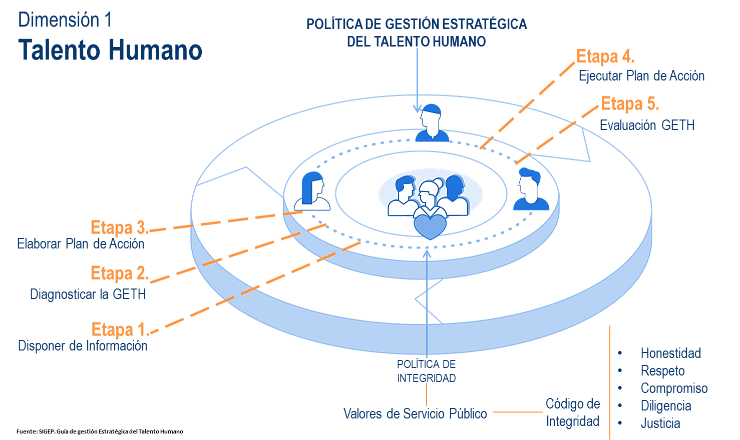

Slide 5
¿Qué es Gestión Estratégica del Talento Humano?
Conjunto de buenas prácticas y acciones críticas que contribuyen al cumplimiento de metas organizacionales a través de la atracción, desarrollo y retención del mejor talento humano posible, liderado por el nivel estratégico de la organización y articulado con la planeación institucional
Articulación estratégica entre las diferentes funciones en la entidad.
Alineación objetivos institucionales y personales
Las áreas de talento humano deben jugar un rol estratégico en la Gestión Talento Humano y el desempeño de la organización.
Mejorar
Proceso de planeación a largo plazo del talento humano

Slide 6
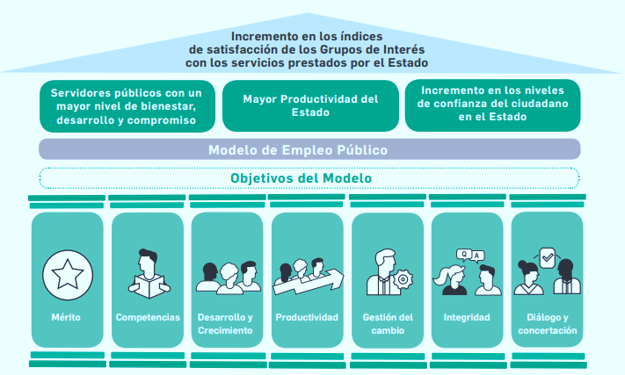
Marco de la Política de Empleo Público
Resultados Esperados
Pilares

Slide 7
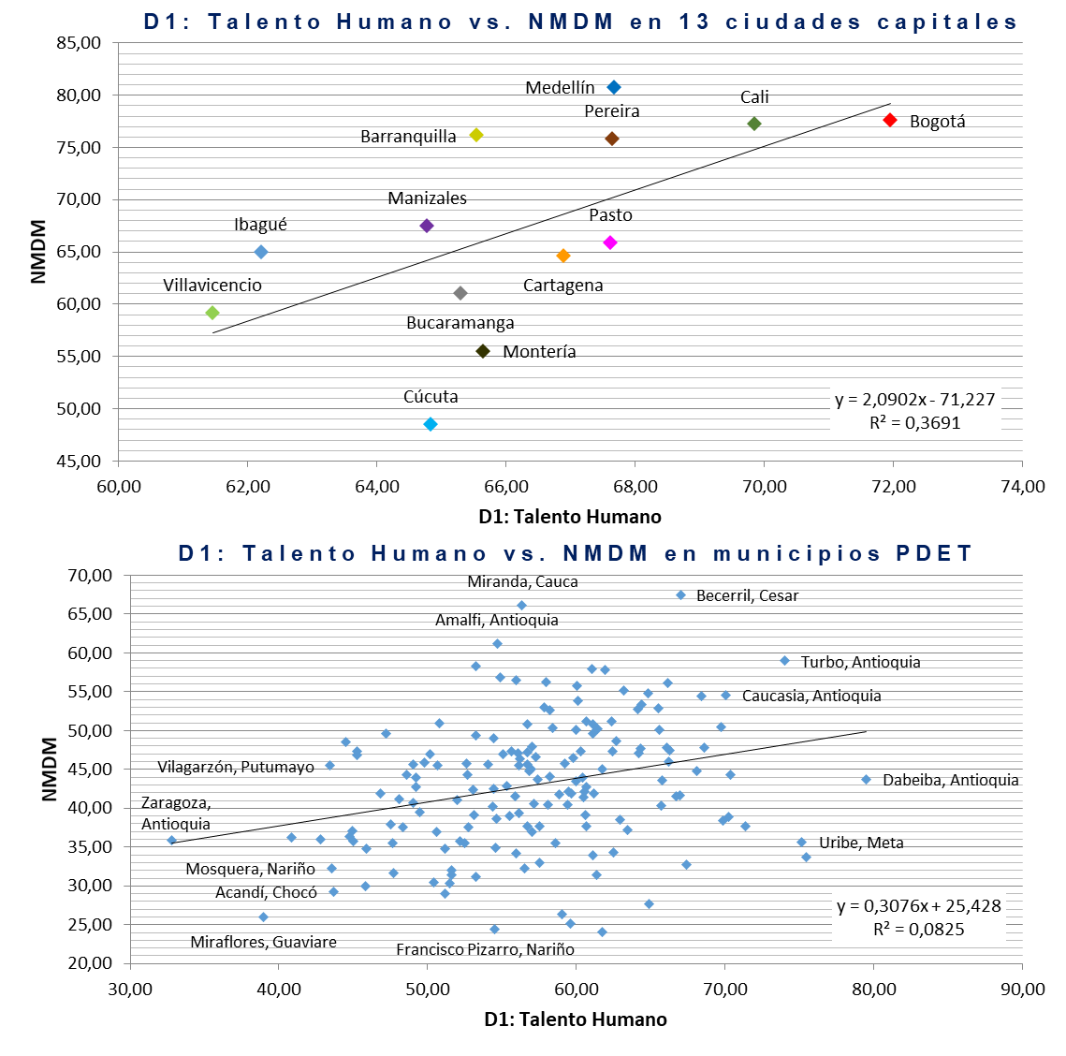
Impacto de la Gestión del Talento Humano en el Desempeño Integral Municipal
En la medida que se adelantan más y mejores acciones en TH se observa un mejor desempeño integral de los municipios, tanto en 13 ciudades capitales como en municipios priorizados de paz, en cuanto a gestión de recursos orientada a resultados (Capacidad Administrativa y Desempeño Fiscal).
Fuente: Nueva Medición del Desempeño Municipal, 2016 – DNP.
Dimensión de Talento Humano, 2017 – FURAG II.

Slide 8
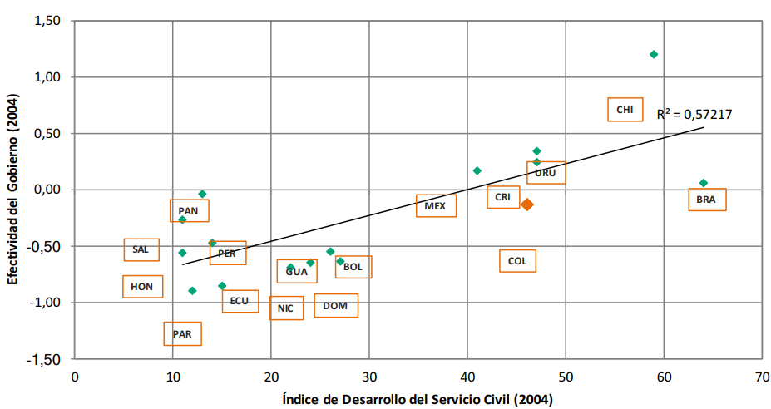
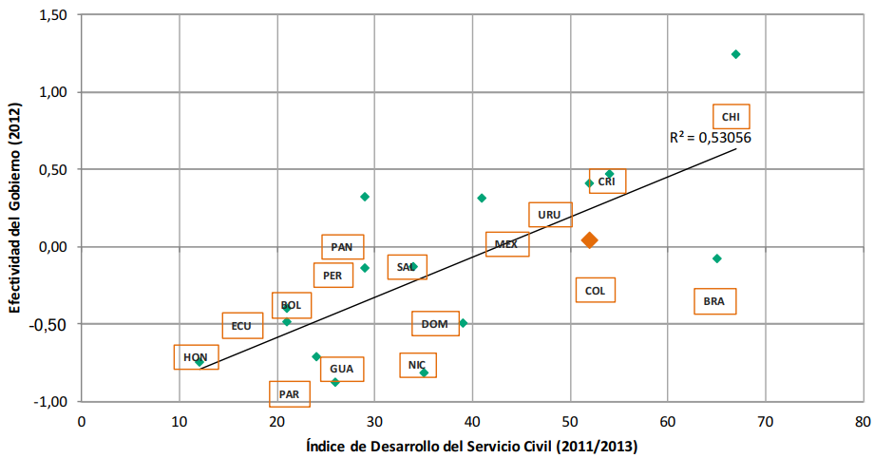
Situación de la gestión del talento humano en Colombia
en relación con Latinoamérica y el mundo
Índice de efectividad del gobierno y su relación
con el Índice de Desarrollo del Servicio Civil
2004
2011-2013
Fuente: Cortázar Velarde, J.C., Lafuente, M & Sanginés, M. (Eds.) Al Servicio del Ciudadano: Una Década de Reformas del Servicio Civil en América Latina (2004-2013). BID Publicaciones.

Slide 9
Comparación Índice de Desarrollo Civil con el Control de la corrupción
Fuente: Banco Mundial y Banco Interamericano de Desarrollo

Slide 10
02.
Empleo público en los PDET: Fundamentos normativos

Slide 11
Normatividad
Decreto Ley 893 de 2017
Crea los Programas de Desarrollo con Enfoque Territorial – PDET
Decreto Ley 894 de 2017
Norma en materia de empleo con el fin de facilitar y asegurar la implementación y desarrollo normativo del Acuerdo Final de paz
Decreto 1038
Establece los requisitos de ingreso, selección, capacitación y estímulos para los empleos de los municipios priorizados.

Slide 12




Decreto Ley 894 de 2017: Profesionalización del servidor público
Enfoque diferencial
Acceso a capacitación y bienestar
Programas de Formación y Capacitación
Sistema de Estímulos
Proceso que tenga en cuenta las particularidades económicas, sociales, educativas y culturales de la población.
Independiente del tipo de vinculación laboral con el Estado.
Fortalecimiento de habilidades, aptitudes, destrezas y competencias
Función Pública y ESAP
Elevar los niveles de satisfacción, bienestar, motivación y desarrollo de los servidores en estos municipios

Slide 13
Decreto 1038: Convocatoria
Fortalecimiento del Empleo Público
Gestión del Talento Humano
Campo de aplicación: municipios PDET
del Decreto Ley 893/17 de categorías:
  5 y 6 de manera excepcional
  1, 2, 3, 4 y especial con excepción de requisitos

Slide 14
03.
Diagnóstico municipios PDET

Slide 15
Distribución de los Servidores Públicos en Colombia
Fuente: Sigep, 01 de octubre de 2018

Slide 16

6.405
Servidores públicos en los municipios priorizados
$2.016.211
Es el salario promedio de los servidores en un PDET
1'198.238
Servidores públicos
De todo el país
0.5%
El 32%
De los servidores sólo cuenta con un nivel educativo técnico, tecnológico, de Secundaria o Primaria.
Entre 30 y 39 años
Se encuentra la población más representativa de los PDET
Fuente: SIGEP. Esto corresponde a una muestra de 150 alcaldías que han gestionado su información hasta el módulo de vinculación, con 6.405 servidores públicos.
Fecha de Corte: 1 de octubre de 2018

Slide 17
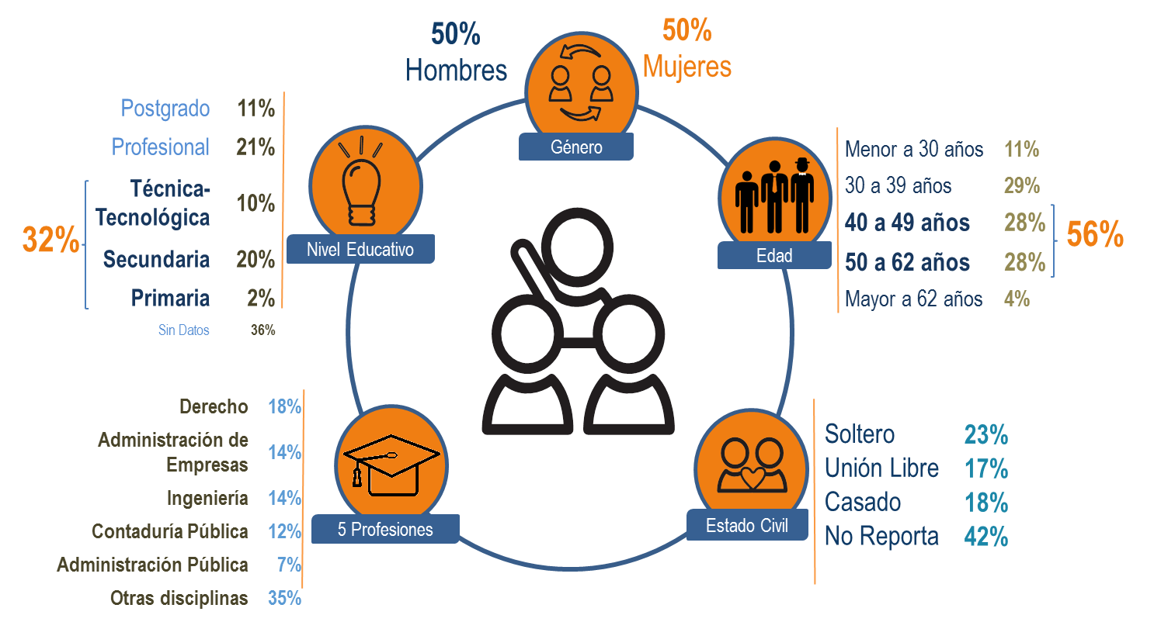
Distribución por género, edad, escolaridad
Fuente: SIGEP. Esto corresponde a una muestra de 150 alcaldías que han gestionado su información hasta el módulo de vinculación, con 6.405 servidores públicos.
Fecha de Corte: 1 de octubre de 2018

Slide 18
Orden Nacional
PDET
976.078,00
Servidores públicos¹
6.405
Servidores públicos en los municipios priorizados
El 38%
De los servidores sólo cuenta con un nivel educativo técnico, tecnológico, de Secundaria o Primaria.
El 32%
De los servidores sólo cuenta con un nivel educativo técnico, tecnológico, de Secundaria o Primaria.
$3.058.919
Es el salario promedio de los servidores en Orden Nacional
$2.016.211
Es el salario promedio de los servidores en un PDET
Entre 50 y 62 años
Se encuentra la población más representativa Orden Nacional
Entre 30 y 39 años
Se encuentra la población más representativa de los PDET
Fuente: SIGEP. Esto corresponde a una muestra de 150 alcaldías que han gestionado su información hasta el módulo de vinculación, con 6.405 servidores públicos.
Fecha de Corte: 1 de octubre de 2018.
1 Incluye información de servidores de la rama ejecutiva, legislativa, órganos de control , entes autónomos, fiscalía general de la nación, organización electoral y sistema integral de verdad justicia, reparación y no repetición.

Slide 19
04.
Proceso de convocatoria concurso público de méritos

Slide 20

Requisitos proceso de selección
Municipios 5ta y 6ta categoría
Para los procesos de selección de los municipios categoría 1 a 4 y especial, los requisitos son acreditados a través del Manual de Funciones
Para los municipios de 5ta y 6ta categoría, no se exigirá experiencia previa.
Asesor: Título profesional
Profesional: Título profesional
Técnico: Diploma bachiller cualquier modalidad
Asistencial: Aprobación básica primaria

Slide 21
Requisitos Especiales
👶
NACIMIENTO
RESIDENCIA
POBLACIÓN DESPLAZADA
VÍCTIMAS
REINTEGRACIÓN
Nacido en un PDET
Al menos 2 años de residencia en un PDET
Inscrito en el Registro Único de Población Desplazada
Inscrito en el Registro Único de Víctimas
Inscrito en el Sistema de Información de la Reintegración
*El aspirante debe cumplir al menos uno de estos requisitos

Slide 22
Etapas del proceso de selección
1
Convocatoria y divulgación
2
3
Inscripciones
Aplicación de pruebas (1ra etapa)
4
Competencias básicas y funcionales y, comportamentales
5
Conformación lista de elegibles
Aplicación de pruebas (2da etapa)
6
Valoración de antecedentes
7
Verificación requisitos mínimos
Periodo de prueba

Slide 23
05.
Ruta de Profesionalización

Slide 24

1
2
Ingreso por mérito
LNR
6
7
Diálogo social
Información
Carrera
Bienestar y desarrollo
Servimos
Inclusión y diversidad
3
Discapacidad
Horarios flexibles
Estado jóven
Teletrabajo
Equidad de género
Entornos laborales saludables
8
Juegos de la función pública
Productividad y
Felicidad
Medición de clima laboral
Pre pensionados
Gerencia pública
4
Cultura organizacional
5
Capacitación
Ruta de profesionalización
Bilingüismo
Becas

Slide 25





Cifras en los PDET
Una capacitación que nos acerca al mar y la responsabilidad; todos por el cuidado de nuestros recursos
307
Plazas Solicitadas
Portafolio de Servicios
Banco de Gerentes
24
de los municipios
Cátedra del Mar
Estado Joven
29,767
Beneficiarios
Inclusión y Diversidad
$13,062,452,338
En ahorro
Decreto 2011, Circular 05
Servimos
Discapacidad
22
Personas Inscritas en Becas
500 por Año
Apoyar la implementación de los planes PDET
Información y Cifras
de empleo público
SIGEP

Slide 26
Acuerdo No. 005 del 23 de octubre de 2018
📖
“Por medio del cual se conceden becas para servidores públicos para el programa curricular de Administración Pública Territorial a los municipios PDET de conformidad con el Decreto 893 de 2017”
👪
El artículo 11
“Para garantizar la adecuada participación de los actores del territorio en los PDET, el Gobierno nacional, por intermedio de las entidades competentes, pondrá en marcha medidas para fortalecer las capacidades de gobernanza, gestión y planeación, así como de seguimiento, veeduría y control social, respetando la diversidad étnica y cultural e incorporando el enfoque de género”.
👪
Resolución No. 4328 del 21 de octubre de 2018
“Por la cual se modifica la resolución N° 3749 del 02 de Octubre de 2018 que estableció el calendario académico general nacional para la oferta y desarrollo de los programas curriculares de pregrado y posgrado, para el año 2019”.

Slide 27
Requisitos para las Becas
Inscribirse al programa académico de pregrado ofertado por la ESAP, de conformidad con lo reglamentariamente establecido, y de acuerdo con el calendario académico nacional para la oferta y desarrollo de los programas curriculares, en lo relacionado con la inscripción, admisión y matrícula.
1
2
Acreditar mediante certificación o documento expedido por autoridad competente, su condición de servidor público de municipio PDET y no tener sanción disciplinaria y/o fiscal.

Slide 28
06.
Conclusiones

Slide 29
1
2
3
El talento humano, es el activo más valioso y el corazón de todas las entidades públicas.
Para obtener resultados con calidad se requiere de servidores públicos idóneos que ingresen y se desarrollen soportados en el mérito y en la integridad.
La formación, la capacitación y el bienestar son fundamentales para el cumplimiento de las metas institucionales.
Se debe valorar la importancia de la inclusión y la diversidad en el empleo público, considerada como una ventaja, que incluye culturas, estilos, inteligencias, destrezas, habilidades, educación, y formas de ver el mundo.
El fortalecimiento institucional y el desarrollo local sólo se consiguen si tenemos un empleo público consolidado, y el mejor talento humano en los municipios PDET.
4
5

Slide 30

Gracias
Carrera 6 No 12-62, Bogotá D.C., Colombia
7395656 Fax: 7395657
Línea gratuita de atención al usuario: 018000917770
www.funcionpublica.gov.co
eva@funcionpublica.gov.co

